Slide 1
業績預測
建議書成交預測
建議書成交天數預測
業績預測

Slide 2
建議書成交預測

Slide 3
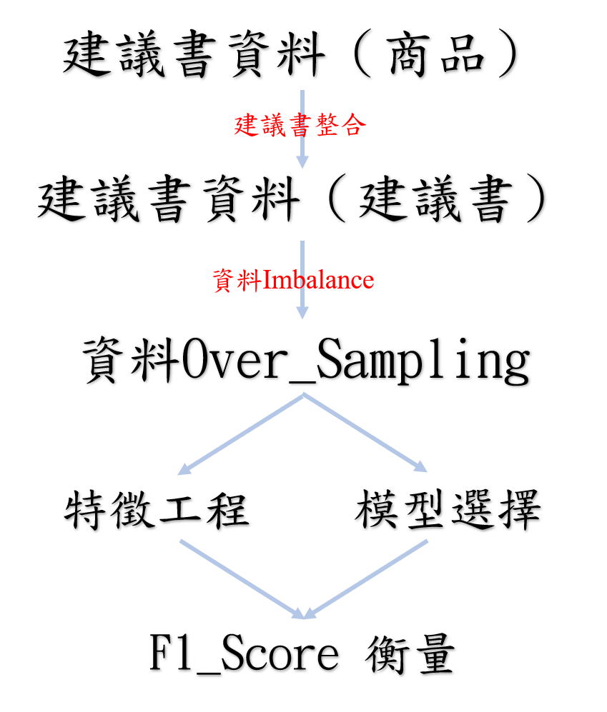
資料處理流程

Slide 4
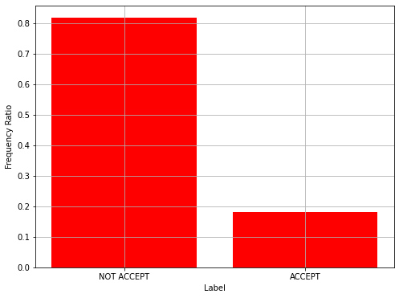
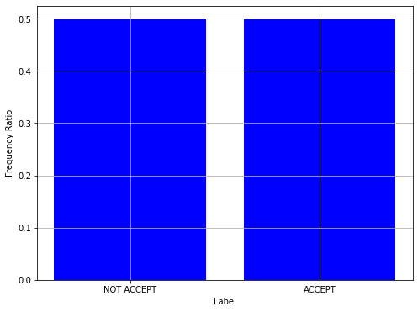
資料重抽樣
未成交占比：0.81768
未成交占比：0.5
已成交占比：0.5
資料重抽樣
已成交占比：0.18232

Slide 5
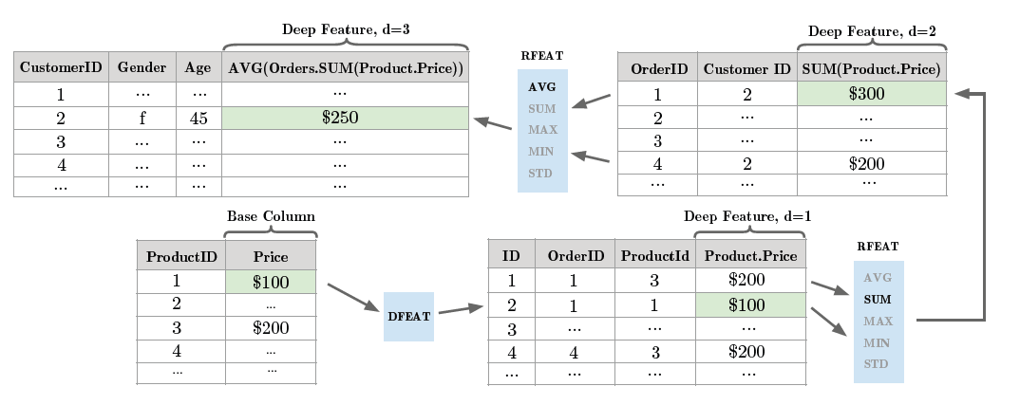
特徵工程方法
Deep Feature Synthesis
Reference paper－Deep Feature Synthesis : Towards Automating Data Science Endeavors

Slide 6
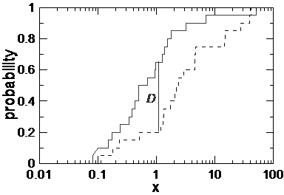
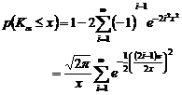
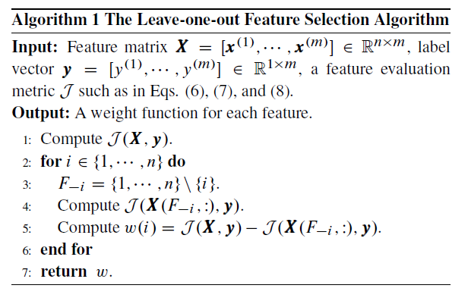
特徵工程方法
KS Test
$D=\sup_{x}\left|G\left(x\right)−F(x)\right|\sim Kolmogorov Distribution$
其中Kolmogorov Distribution的CDF為：
Leave One Out Algorithm

Slide 7
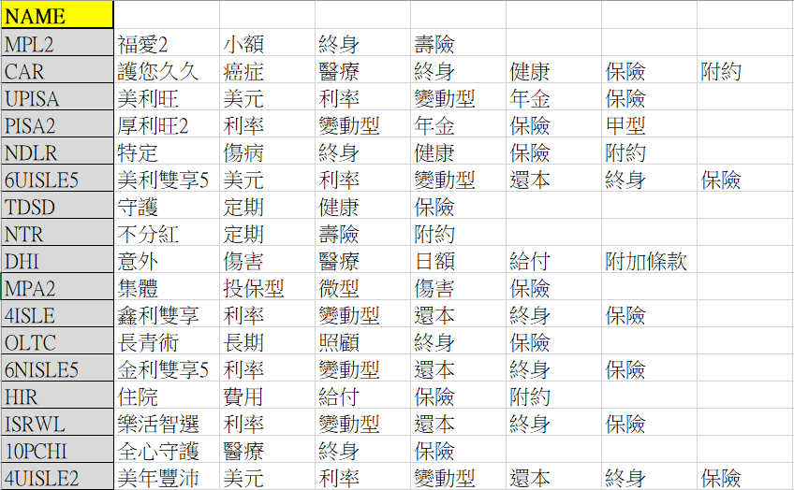
特徵工程方法
NLP處理商品名稱
商品名稱有很高的重複性，所以看商品名稱的相關性可能會受到字詞重複頻率影響而不易看出文字向量的效果。
因此嘗試從單詞的向量著手，觀察詞向量的效果好壞。

Slide 8
先以GloVe映射至2維空間，以便圖形呈現詞向量的表現。
兩個詞的相關性可以從兩個詞之間的角度判斷。由於詞向量數量多，因此僅顯示部分容易分辨的詞彙來看詞向量映射的效果。
舉例：{醫療、健康}、{美元、傷病}、{年金、還本}、{利率、年金}、{醫療、傷害}、{小額、傷病}、{醫療、住院}、{還本、保本}。兩兩之間的詞彙進行比較。
圖僅表示部分詞彙的映射結果，實際詞向量數量更多。

Slide 9
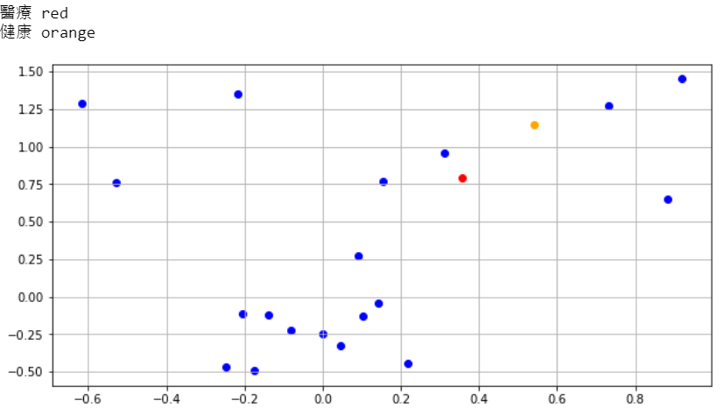
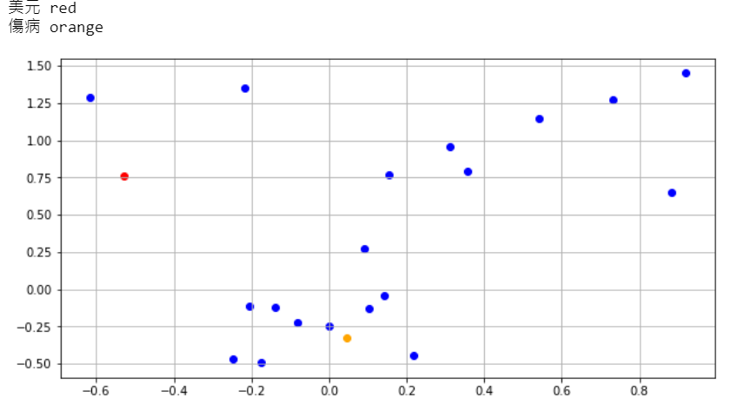
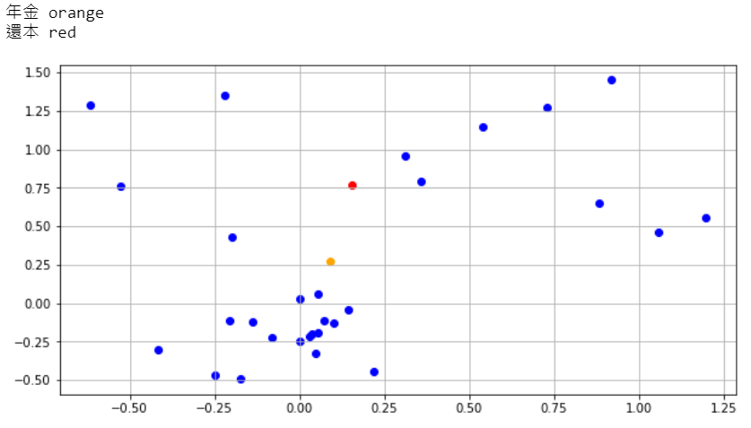
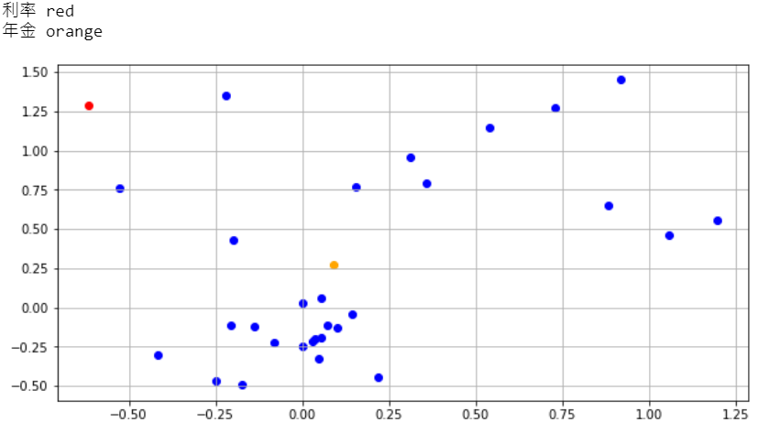

Slide 10
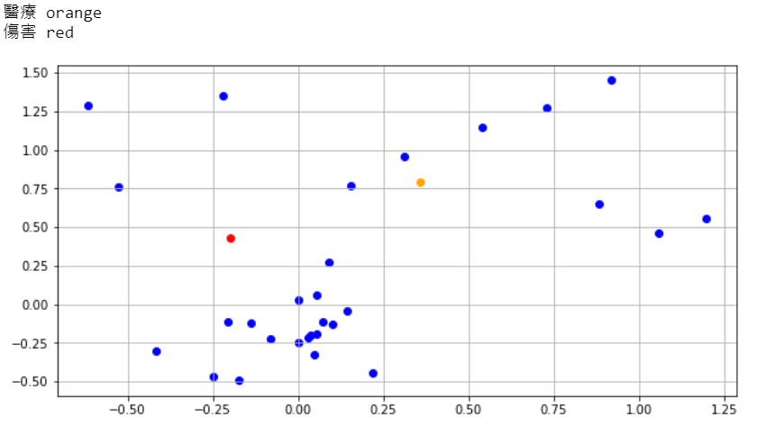

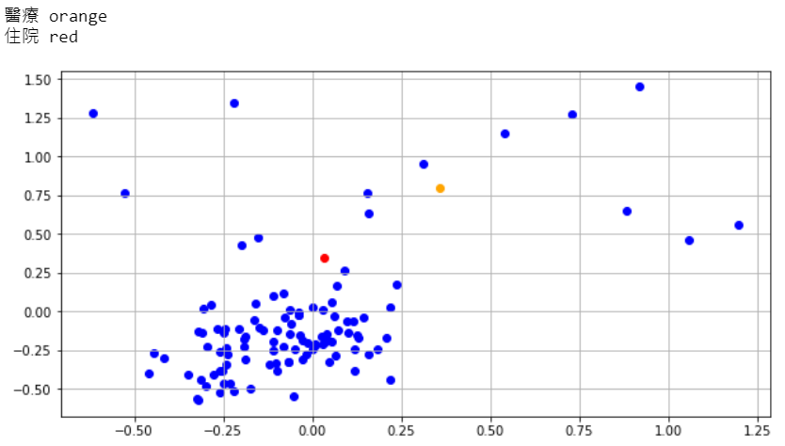
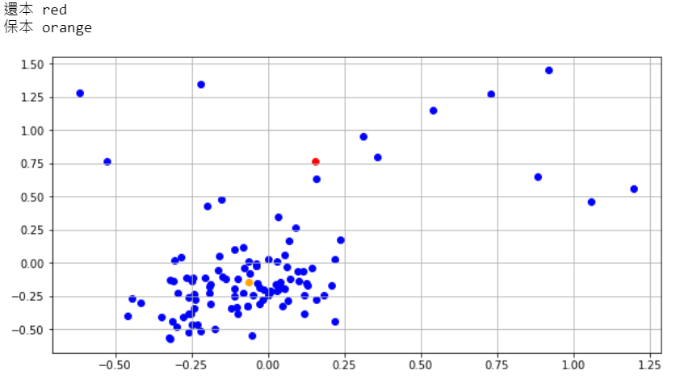

Slide 11
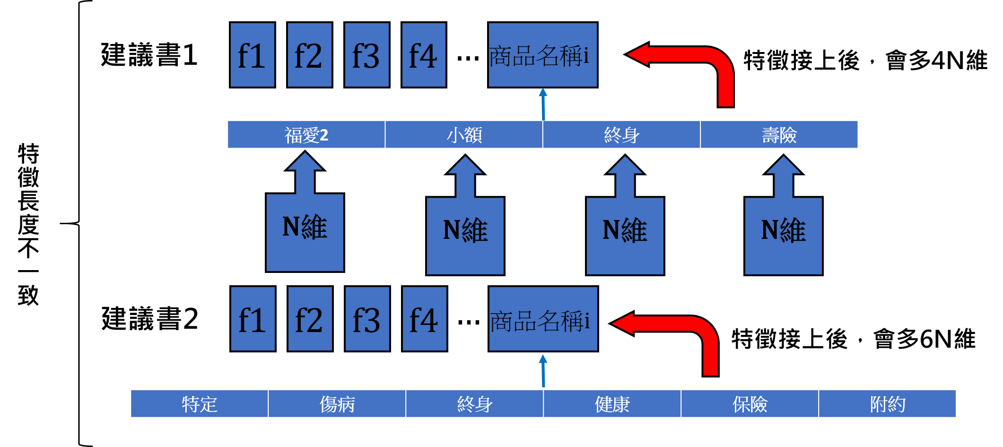
GloVe處理商品名稱問題
商品名稱開頭文字會也會拿來訓練詞向量。
商品維度不做整合，資料特徵數量不一致。
Notes:
Bert

Slide 12
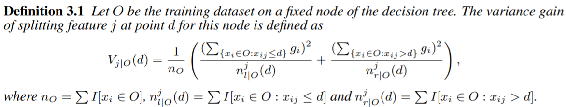
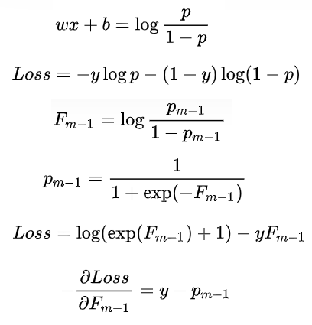
模型選擇
Gradient Boosting Decision Tree
相較於一般Decision Tree的information gain是Cross Entropy、Gini Index或Gain Ratio，GBDT是以variance gain最大化去計算，variance gain定義如下：
其中Gradient Boosting的概念如下：

Slide 13
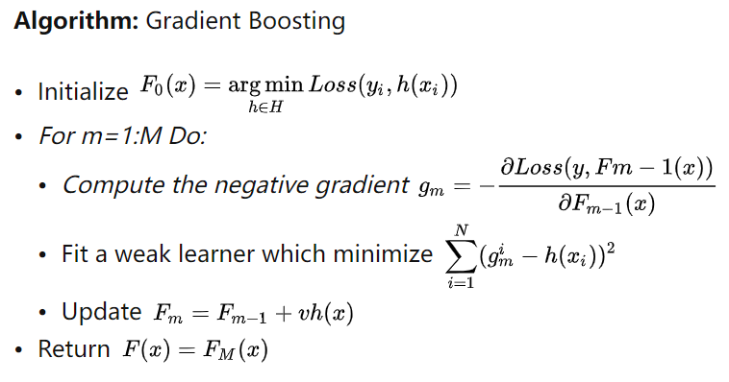
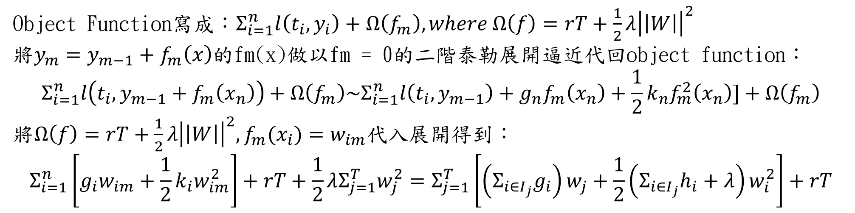
模型選擇
XGBoost
Object Function寫成：$Σ_{i=1}^{n}l\left(t_{i},y_{i}\right)+Ω\left(f_{m}\right), where Ω\left(f\right)=rT+\frac{1}{2}λ{\left|\left|W\right|\right|}^{2}$
將$y_{m}=y_{m−1}+f_{m}\left(x\right)$的fm(x)做以fm = 0的二階泰勒展開逼近代回object function：
$$Σ_{i=1}^{n}l\left(t_{i},y_{m−1}+f_{m}\left(x_{n}\right)\right)+Ω\left(f_{m}\right)\sim Σ_{i=1}^{n}l\left(t_{i},y_{m−1}\right)+g_{n}f_{m}\left(x_{n}\right)+\frac{1}{2}k_{n}f_{m}^{2}\left(x_{n}\right)]+Ω\left(f_{m}\right)$$
將$Ω\left(f\right)=rT+\frac{1}{2}λ{\left|\left|W\right|\right|}^{2}, f_{m}(x_{i})=w_{im}代$入展開得到：
$$Σ_{i=1}^{n}\left[g_{i}w_{im}+\frac{1}{2}k_{i}w_{im}^{2}\right]+rT+\frac{1}{2}λΣ_{j=1}^{T}w_{j}^{2}=Σ_{j=1}^{T}\left[\left(Σ_{i∈I_{j}}g_{i}\right)w_{j}+\frac{1}{2}\left(Σ_{i∈I_{j}}h_{i}+λ\right)w_{i}^{2}\right]+rT$$

Slide 14
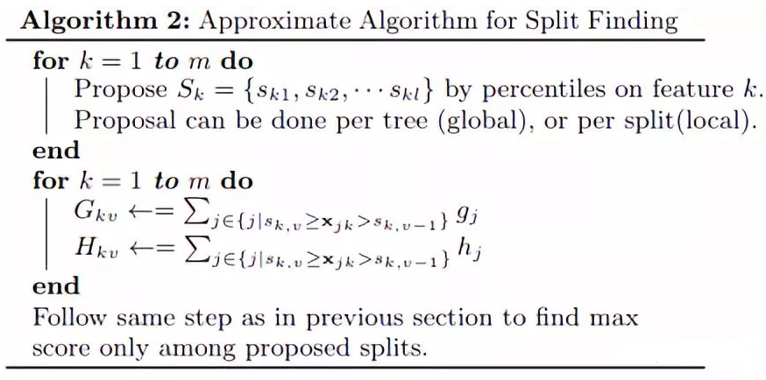
最後可以解出：
Sample Weight
越靠近Decision Boundary的樣本，就給予較大的learning weight；越遠離Decision Boundary的樣本，給予較小的learning weight。

Slide 15
建議書成交天數預測

Slide 16
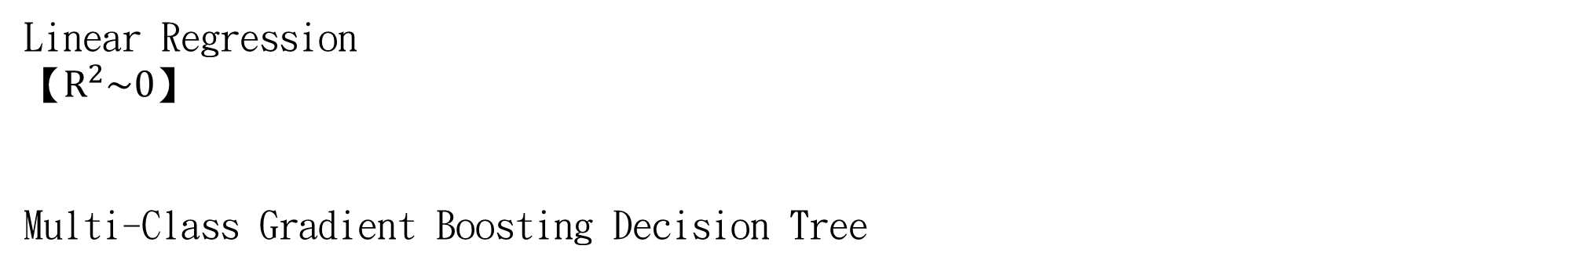
使用的模型：
Linear Regression
【$R^{2}\sim 0$】
Multi-Class Gradient Boosting Decision Tree

